Slide 1
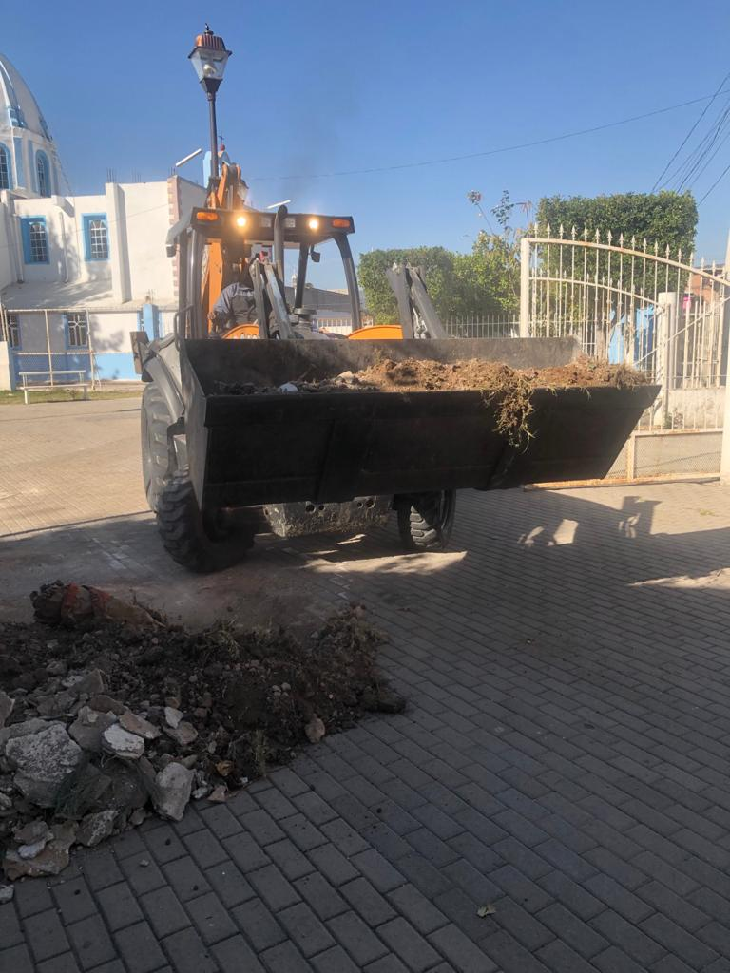
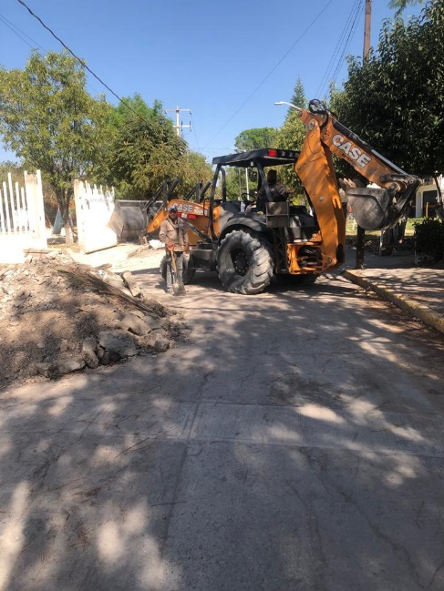
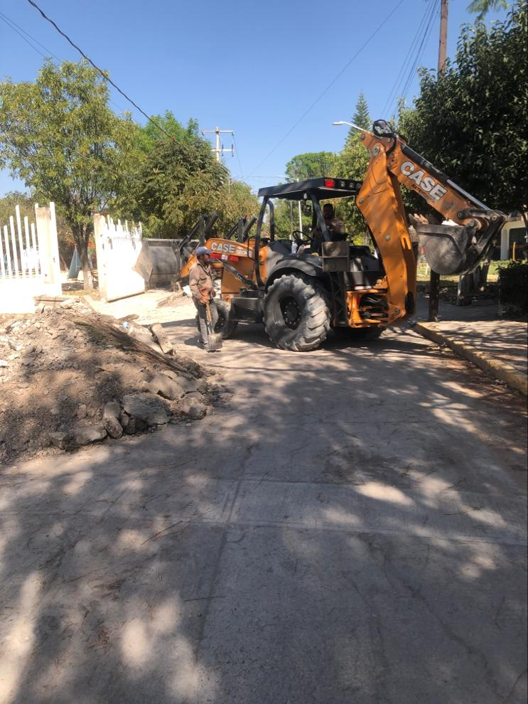
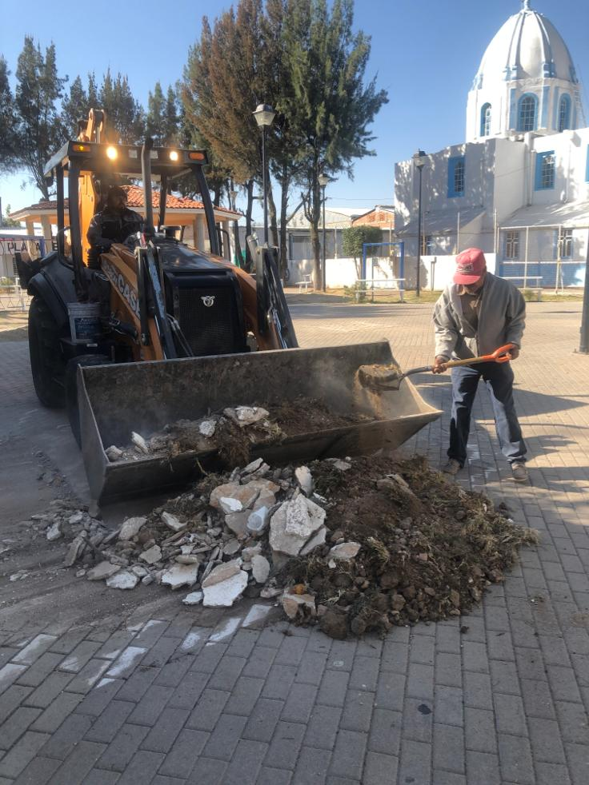
REPORTE MES DE FEBRERO MAQUINARIA
TRABAJOS EN LA COLONIA EL LLANO
FECHA INICIO
CONCEPTO
FECHA TERMINO
19/02/2020
RETIRO DE ESCOMBRO EN TEMPLO
19/02/2020

